Slide 1
北风网在线培训
设计模式系列课程
第三讲 抽象工厂模式
讲师：历风行

Slide 2
一、什么是抽象工厂模式
抽象工厂模式是所有形态的工厂模式中最为抽
象和最其一般性的。抽象工厂模式可以向客户端
提供一个接口，使得客户端在不必指定产品的具
体类型的情况下，能够创建多个产品族的产品对
象。

Slide 3
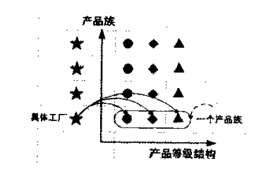
二、产品族和产品等级结构

Slide 4
二、模式中包含的角色及其职责
1.抽象工厂（Creator）角色
抽象工厂模式的核心，包含对多个产品结构的声明，任何工厂类都必须实现这个接口。
2.具体工厂（ Concrete Creator）角色
具体工厂类是抽象工厂的一个实现，负责实例化某个产品族中的产品对象。
3.抽象（Product）角色
抽象模式所创建的所有对象的父类，它负责描述所有实例所共有的公共接口。
4.具体产品（Concrete Product）角色
抽象模式所创建的具体实例对象
总结：抽象工厂中方法对应产品结构，具体工厂对应产品族。

Slide 5
欢迎访问北风学习在线
我们的网址是 http://www.ibeifeng.com

